Slide 1



Institut Widya Pratama
Program Aplikasi
Bengkel Motor di YOGA MOTOR
Dibuat Oleh :
ADITYA OKTA RAMADHAN
24.240.0006
1P41A

Slide 2


Latar Belakang
Proses administrasi di bengkel yang masih menggunakan cara manual, seperti pencatatan data pelanggan, jadwal layanan, dan transaksi. Hal ini menyebabkan rawan kesalahan pencatatan, dan kurang optimalnya pelayanan. Diperlukan sebuah aplikasi untuk mengelola operasional bengkel secara lebih sistematis dan terstruktur.
Permasalahan
Berikut masalah yang dihadapi ketika bengkel motor masih menggunakan cara manual :
Pencatatan manual sering menyebabkan informasi yang tidak lengkap atau hilang.

Slide 3
Tujuan
Tujuan dari pengembangan aplikasi ini adalah untuk menyediakan sistem manajemen bengkel yang lebih terstruktur dan akurat. Dengan aplikasi ini, pencatatan data pelanggan, layanan, dan transaksi dapat dilakukan secara sistematis sehingga proses pelayanan menjadi lebih cepat dan akurat.
Manfaat
Aplikasi manajemen bengkel ini mampu mengurangi kesalahan pencatatan dan memberikan laporan yang lebih akurat. Dari sisi pelanggan, aplikasi ini dapat meningkatkan kepuasan melalui pelayanan yang cepat dan terpercaya.

Slide 4
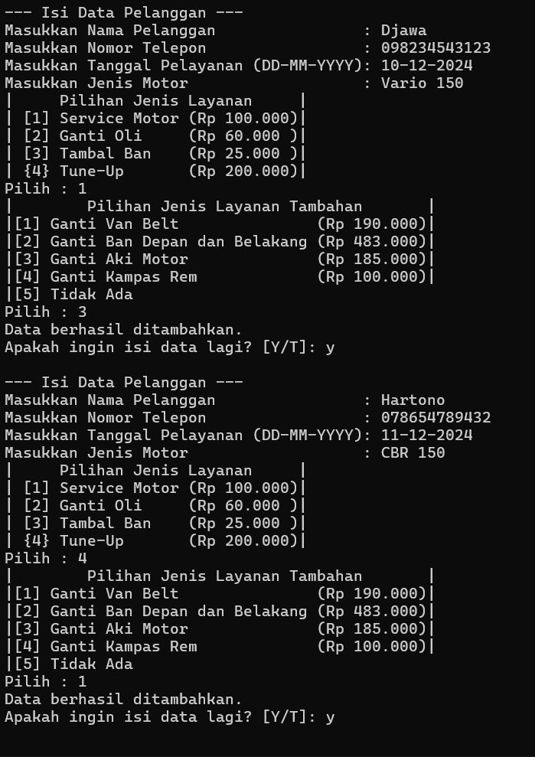
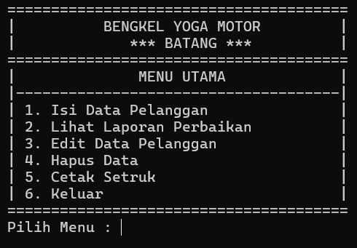
Layout Input

Slide 5
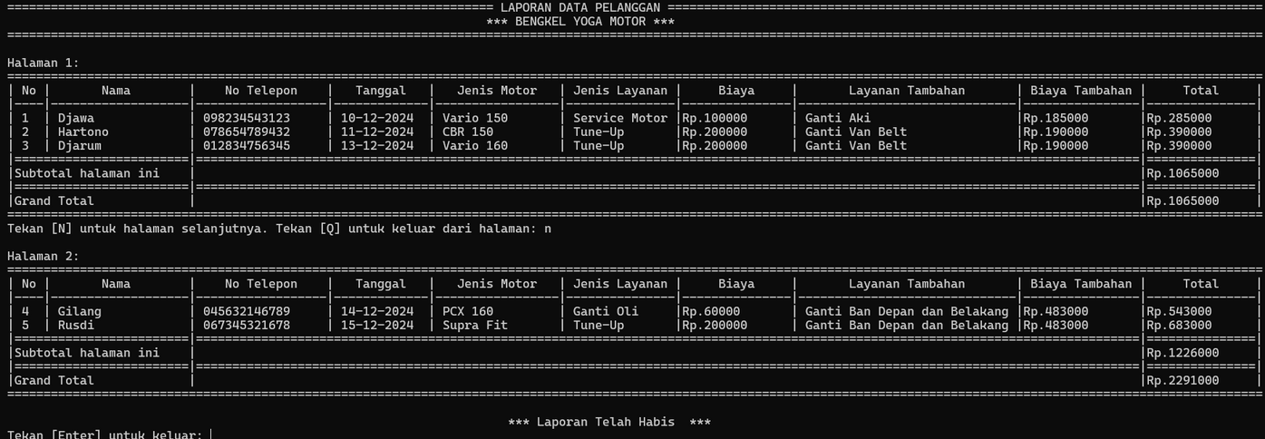
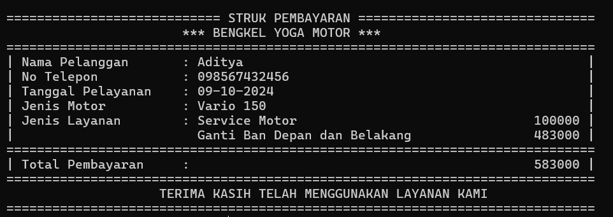
Layout Output

Slide 6
Kesimpulan
Saran
Aplikasi bengkel ini berhasil dikembangkan untuk mengatasi permasalahan pengelolaan data dan transaksi di bengkel. Dengan fitur-fitur seperti pencatatan data pelanggan, penghitungan biaya otomatis, dan pembuatan laporan, aplikasi ini memberikan solusi yang efektif dan efisien untuk kebutuhan operasional bengkel
Aplikasi dapat dikembangkan lebih lanjut dengan menambahkan fitur pemesanan layanan online untuk memudahkan pelanggan memilih jenis layanan dan jadwal. Selain itu, pelatihan karyawan juga perlu dilakukan untuk memastikan aplikasi dapat digunakan dengan baik.

Slide 7

TERIMA KASIH
Link :
https://github.com/Okto-Venom/Pseudocode-dan-Program

